Slide 1

ENSEMBLE, DÉVELOPPONS UN TOURISME DE QUALITÉ

Slide 2
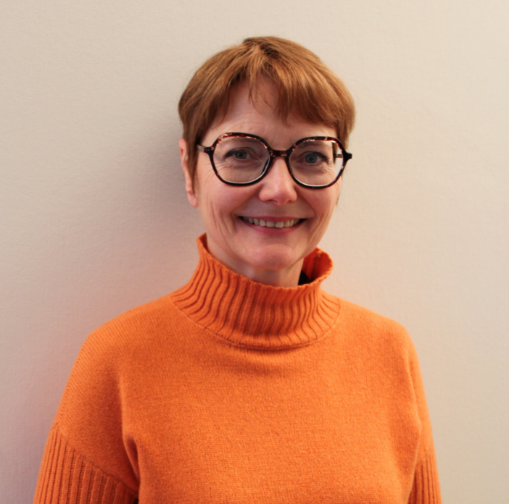
Barbara Destrée
Commissaire générale au Tourisme
Tourisme & Accessibilité,
une volonté politique et institutionnelle
ENSEMBLE, DÉVELOPPONS UN TOURISME DE QUALITÉ

Slide 3
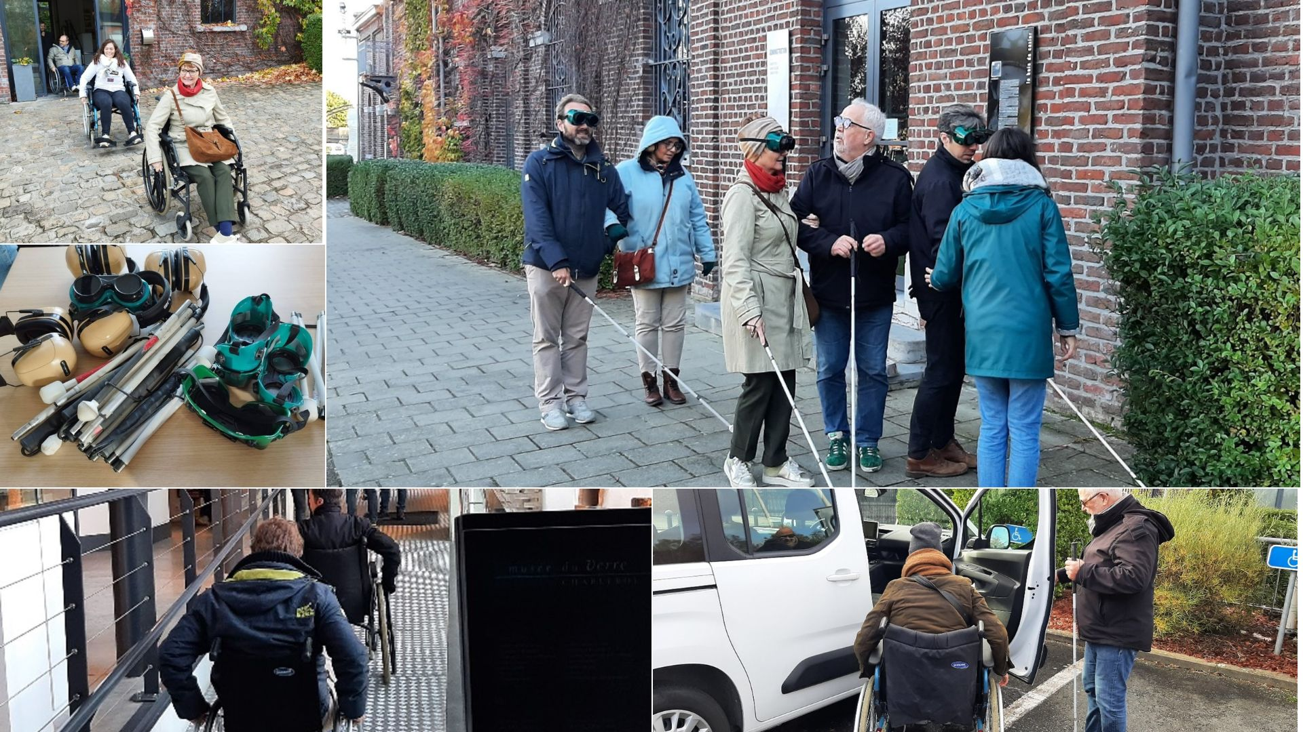
SENSIBILISATION : mises en situation

Slide 4
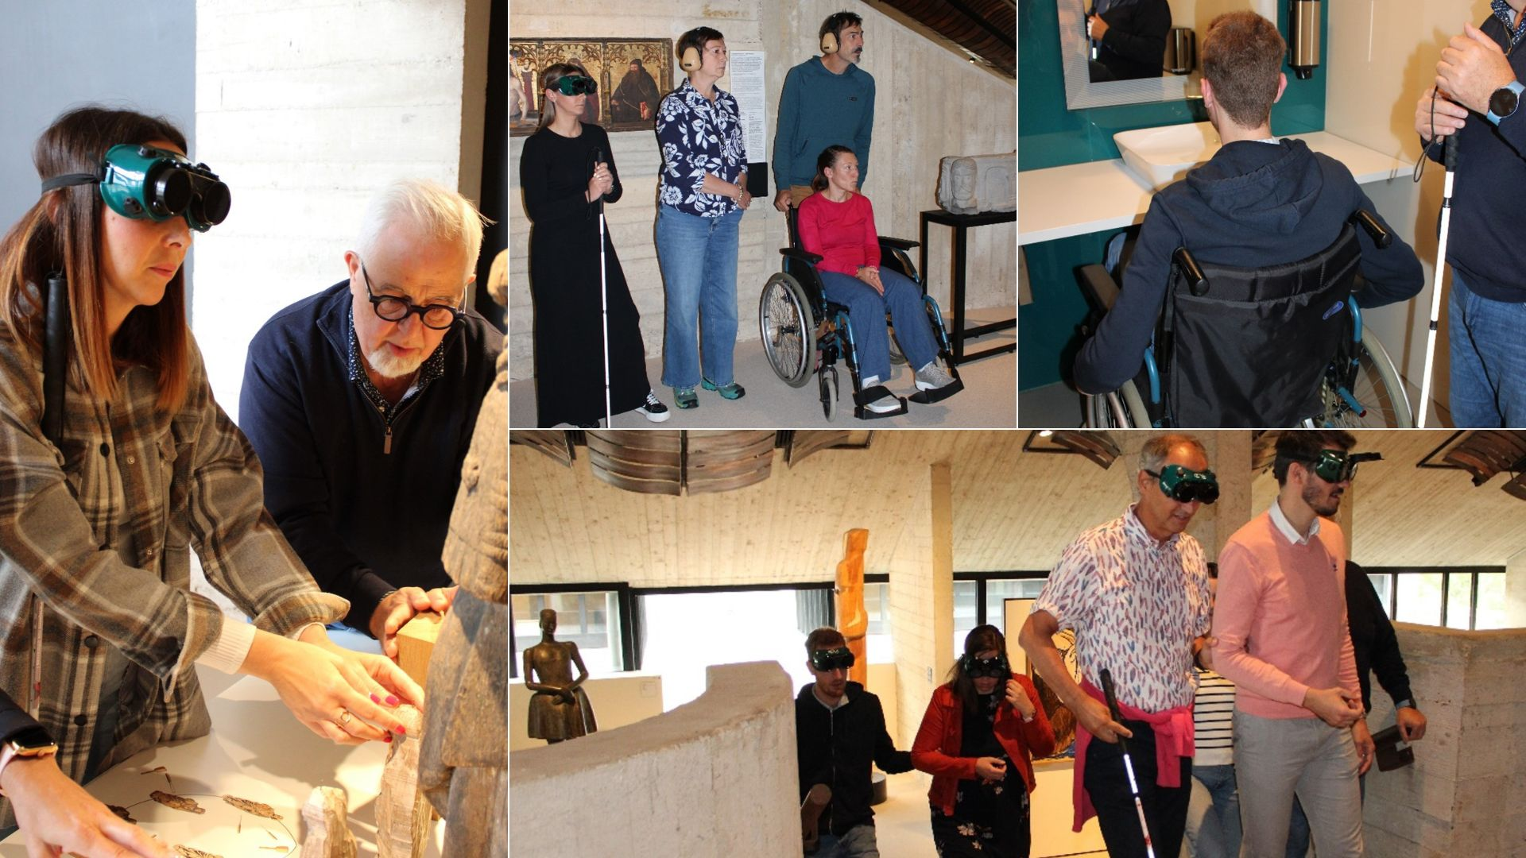

Slide 5
PLAN WALLON D’INVESTISSEMENT
Appel à projet en 2 Phases / 2018 et 2019
Report des délais. Les causes : la crise sanitaire, les inondations de juillet 2021, la crise économique, l’inflation des prix des matériaux et du coût de l’énergie.
72 réalisations !
ENSEMBLE, DÉVELOPPONS UN TOURISME DE QUALITÉ

Slide 6
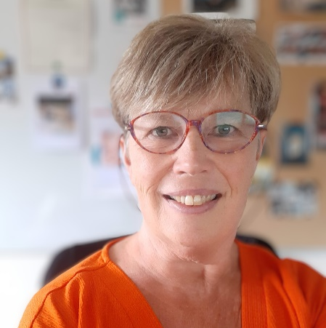
Nadine Verheye
Chargée de projets Tourisme pour Tous
Commissariat général au Tourisme
L’offre touristique certifiée Access-i :
quel est le résultat aujourd’hui ?
ENSEMBLE, DÉVELOPPONS UN TOURISME DE QUALITÉ

Slide 7
OFFRE TOURISTIQUE CERTIFIÉE EN WALLONIE
Offres de découverte et divertissement (Attractions, Musées, Patrimoine, Parcs & Jardins…)
Offres d’hébergement (Hôtels, Gîtes & Chambres d’hôtes, Centres d’hébergement de Tourisme social).
Circuits accessibles pour cyclistes en situation de handicap et convenant aux vélos adaptés : situés sur les RAVeL, chemins de halage. Une offre se développe aussi en milieu urbain ou autour des points-nœuds.
Circuits pédestres de découvertes thématiques dans les Parcs naturels de Wallonie. Un projet « Natur’Accessible » de la Fédération des Parcs naturels de Wallonie,
Bureaux d’accueil touristique (Offices du Tourisme, Maisons du Tourisme).
Les petits bonus pour des loisirs accessibles :
Festivals & événements…
Le Plan Piscine du GW qui prévoit des travaux d’aménagement en accessibilité
ENSEMBLE, DÉVELOPPONS UN TOURISME DE QUALITÉ

Slide 8
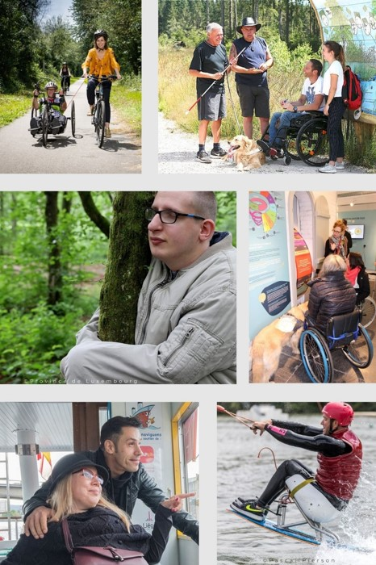

QUEL RÉSULTAT ?
+ de 220
infrastructures et produits touristiques
détiennent une Certification Access-i
ENSEMBLE, DÉVELOPPONS UN TOURISME DE QUALITÉ

Slide 9




SOUTIEN FINANCIER DES PROVINCES
Quatre Provinces wallonnes ont signé une convention avec l’Asbl Access-i qui détermine les conditions d’octroi d’une aide financière pour leurs partenaires touristiques.
Cette aide concerne les frais relatifs à un audit ou à un cahier de recommandations.
ENSEMBLE, DÉVELOPPONS UN TOURISME DE QUALITÉ

Slide 10
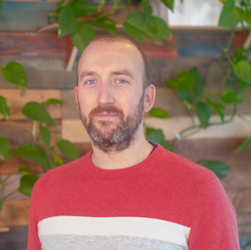

Mathieu Angelo
Directeur du CAWaB
(Collectif Accessibilité Wallonie-Bruxelles)
Le CAWaB ?
Création de la certification Access-i
Son utilité
ENSEMBLE, DÉVELOPPONS UN TOURISME DE QUALITÉ

Slide 11
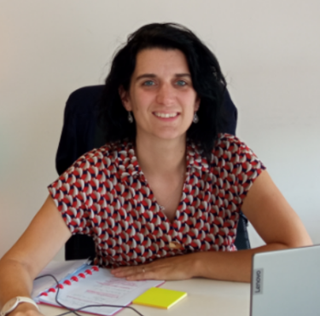
Cédrine Delforge
Coordinatrice de l’asbl Access-i
Historique
Portrait des auditeurs
Méthodologie
ENSEMBLE, DÉVELOPPONS UN TOURISME DE QUALITÉ

Slide 12
Notre histoire
Access-i est né de l’initiative du Collectif Accessibilité Wallonie Bruxelles (CAWaB) et en est membre.

Slide 13
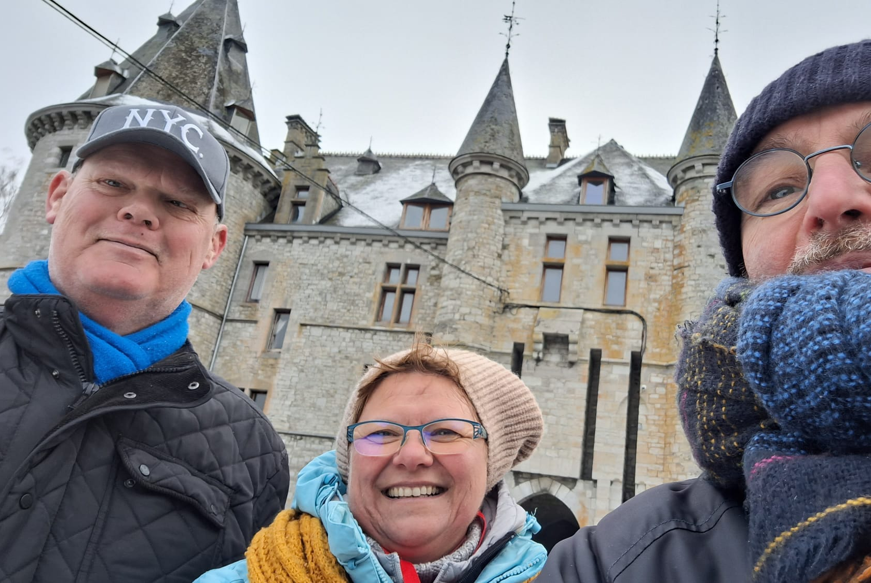
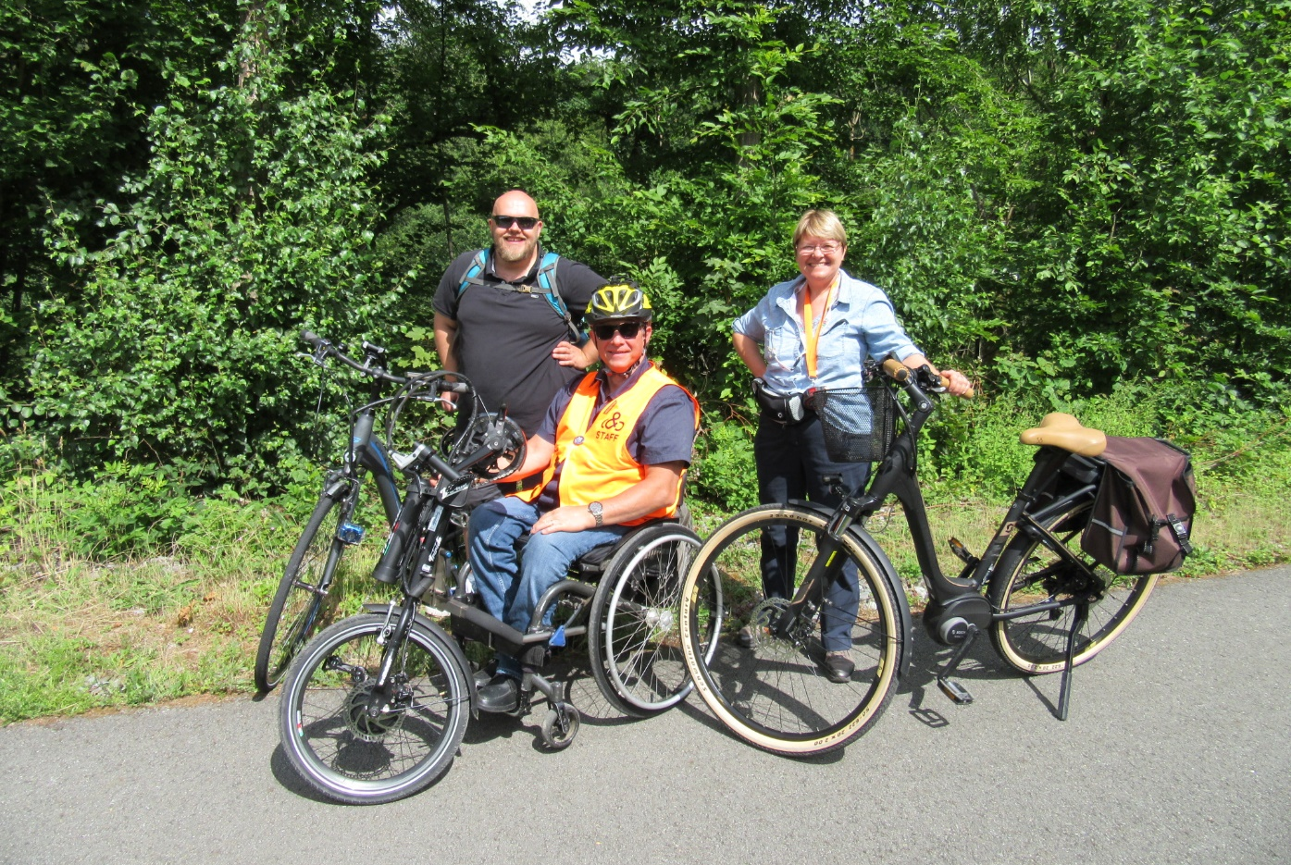
Création des méthodologies Access-i pour/avec les utilisateurs

Slide 14


Notre histoire
Soutien de l’AVIQ (depuis 2012) et du CGT (depuis 2014)
pour harmoniser les pratiques et professionnaliser le secteur et les approches.

Slide 15




Transparence
Vous informer en toute transparence sur l’accessibilité des lieux.
Écoute
Ecouter vos besoins, vos retours de terrain, afin de faire évoluer nos pratiques.
Inclusivité
Inclure tous les publics à besoins spécifiques dans nos réflexions, méthodologies et communications.
Accessibilité
Rendre accessible nos supports de communication.

Slide 16
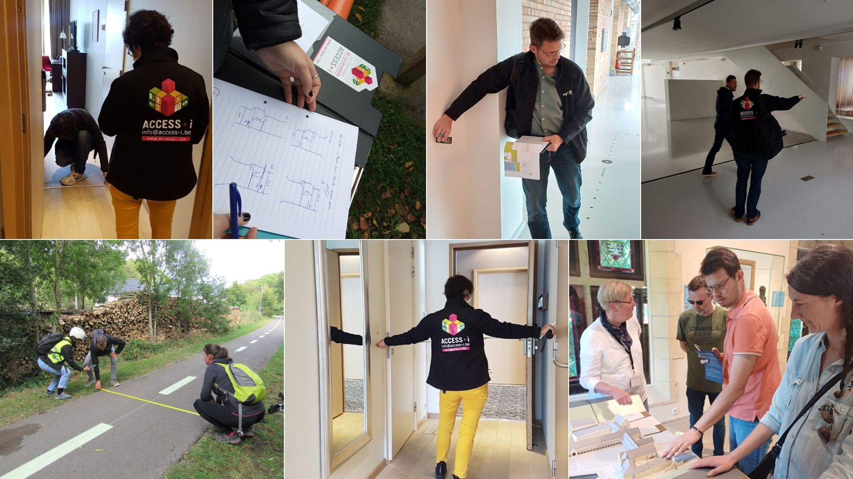

Slide 17
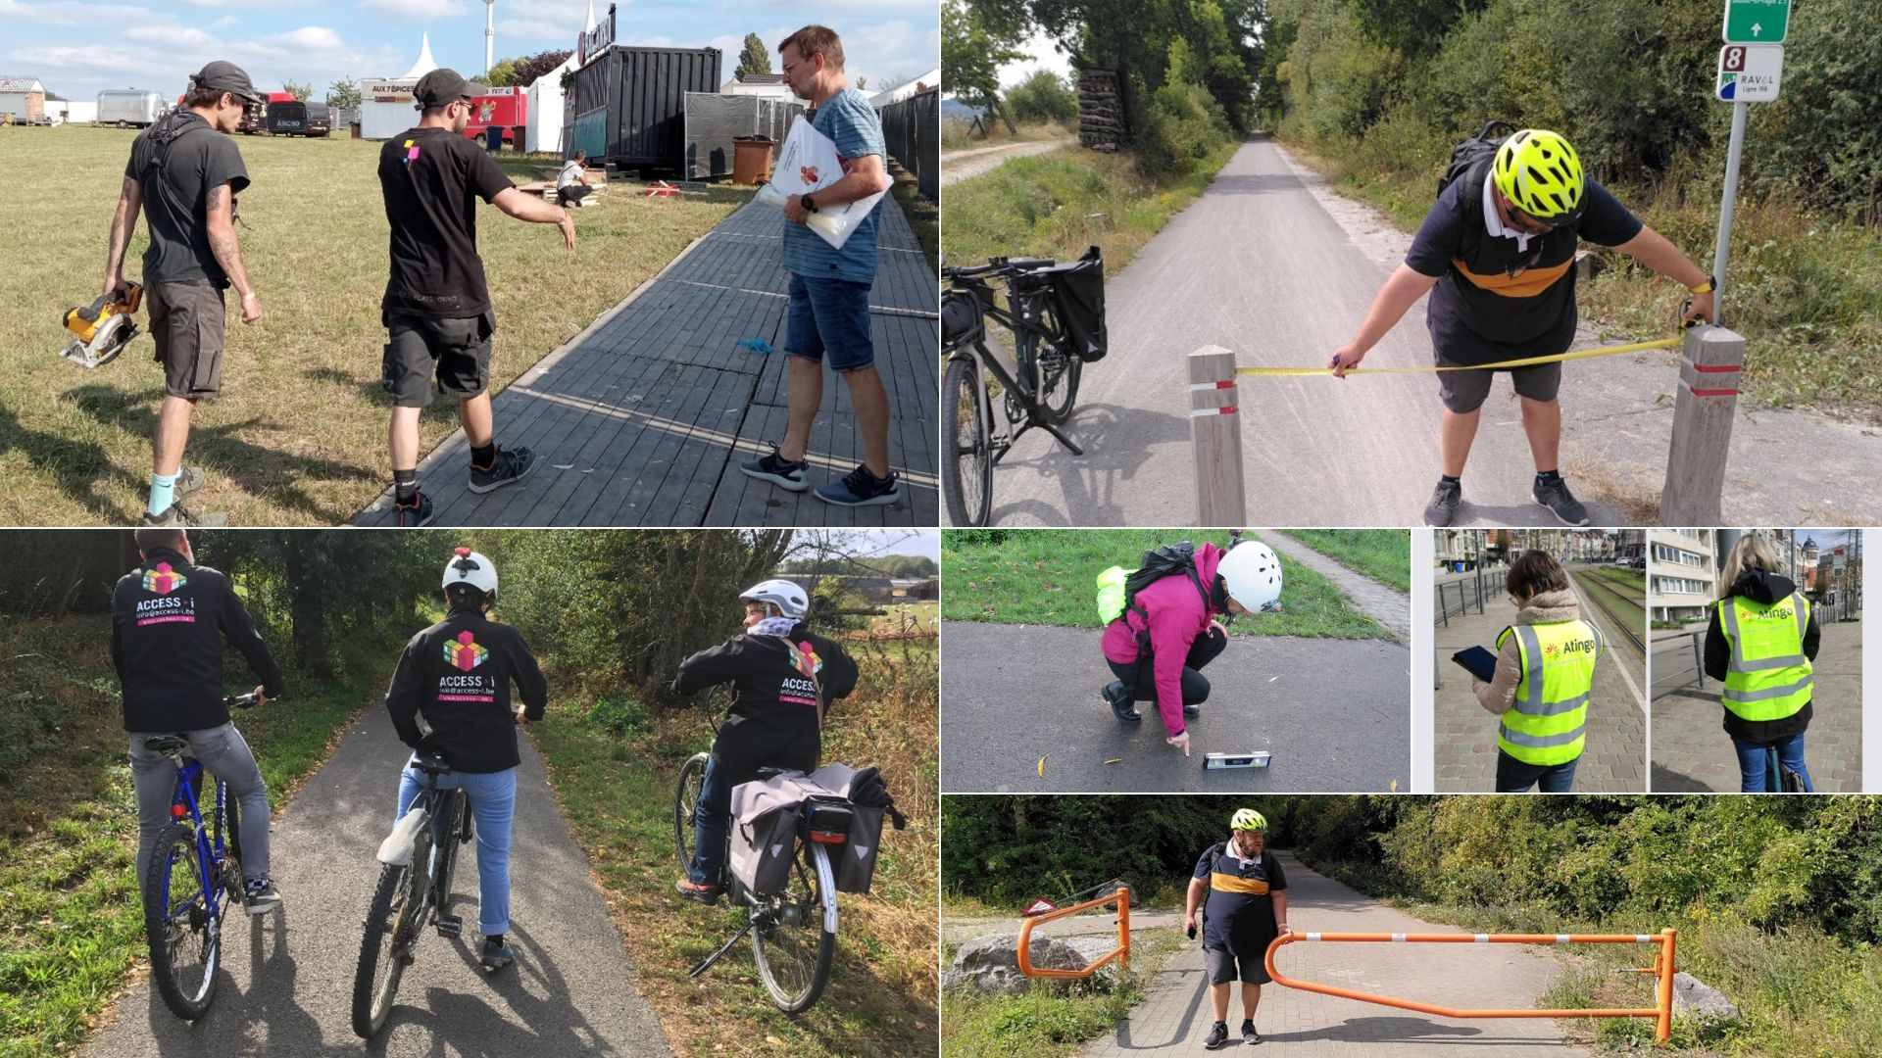

Slide 18
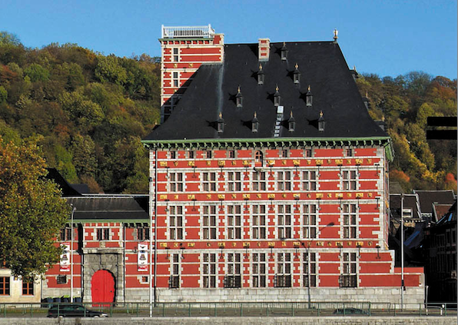
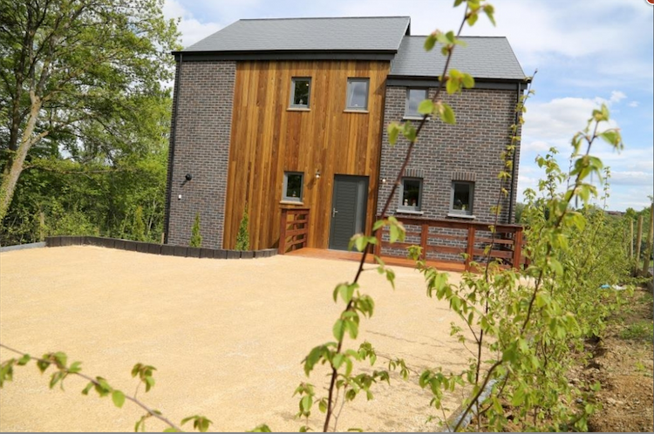
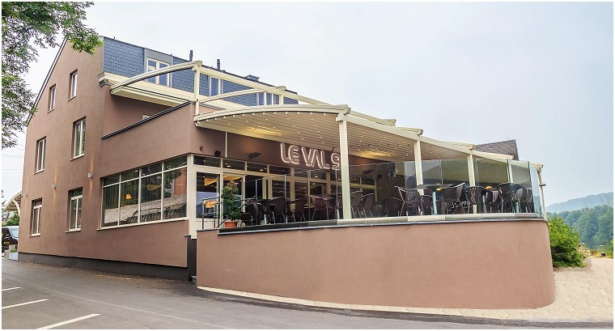



Nos champs d’action
Bâtiments
…
Le Grand Curtius à Liège
Gîte Le charme de la forêt à Daverdisse
Restaurant le Val 9 à Wépion
Événements
…

Slide 19
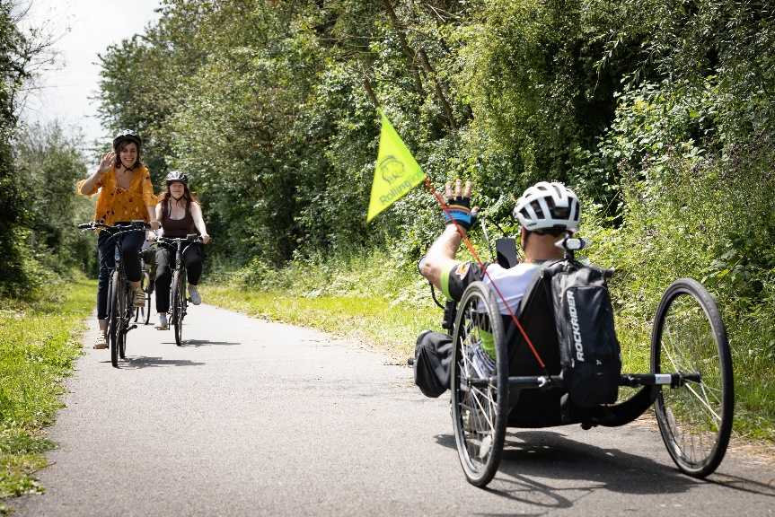
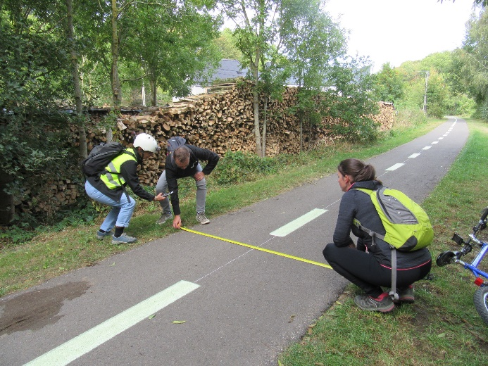
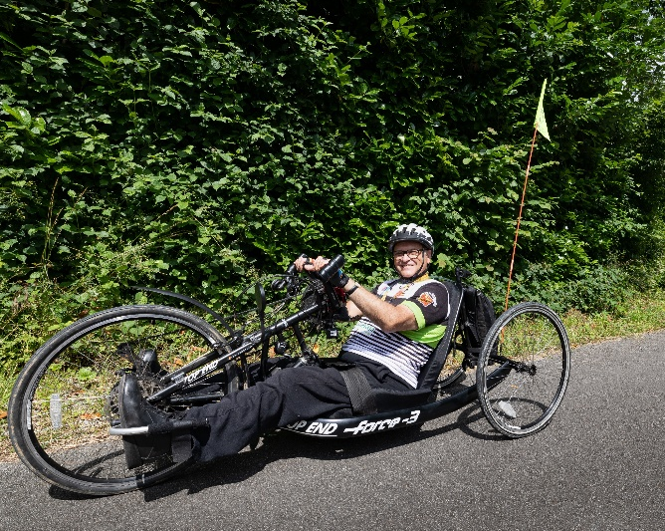
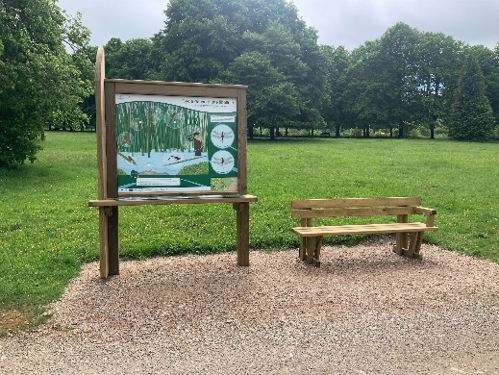
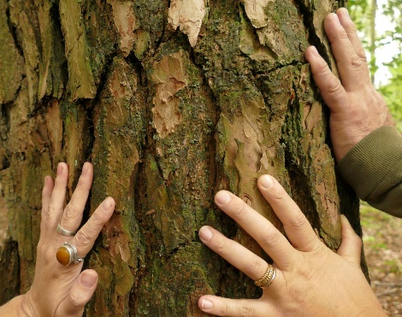
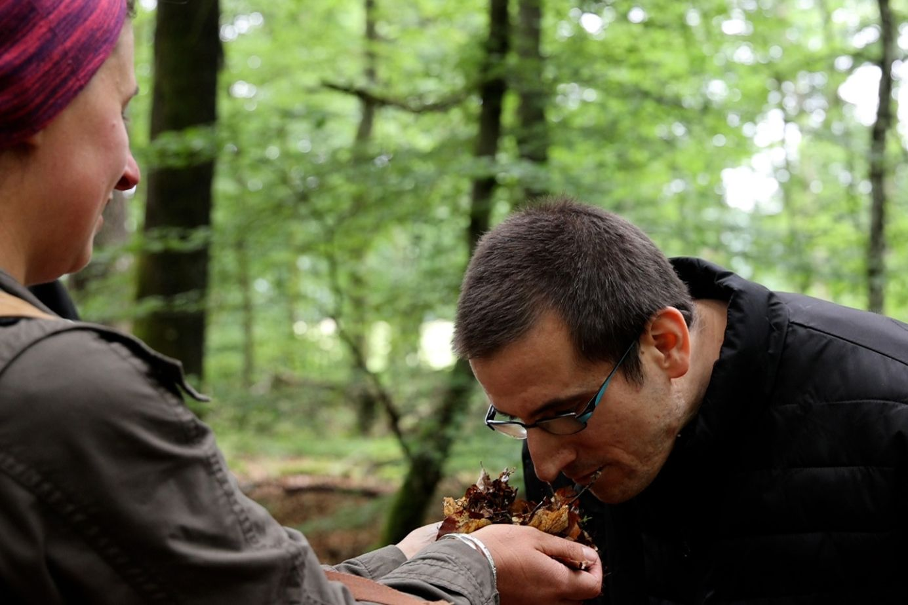
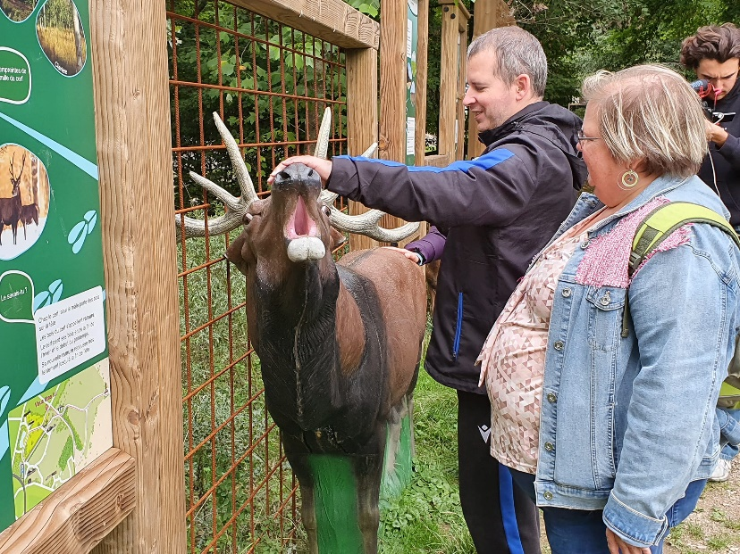
Nos champs d’action
Circuits vélo
©Circuit de Fosses-La-Ville
Bains de forêt
Parcs naturels
©Parc Naturel des Sources
©Tenneville Bain de forêt

Slide 20
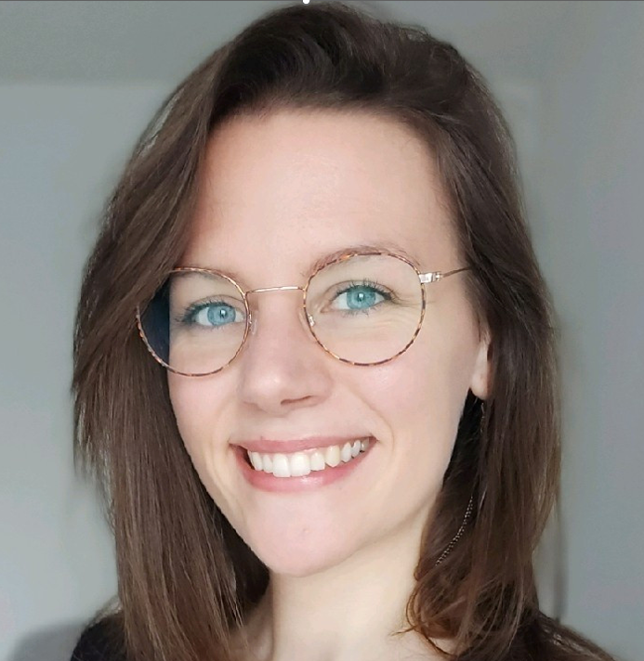
Maureen Macoir
Cheffe de projets et communication
Access-i asbl
Mise en avant
de produits touristiques accessibles
ENSEMBLE, DÉVELOPPONS UN TOURISME DE QUALITÉ

Slide 21
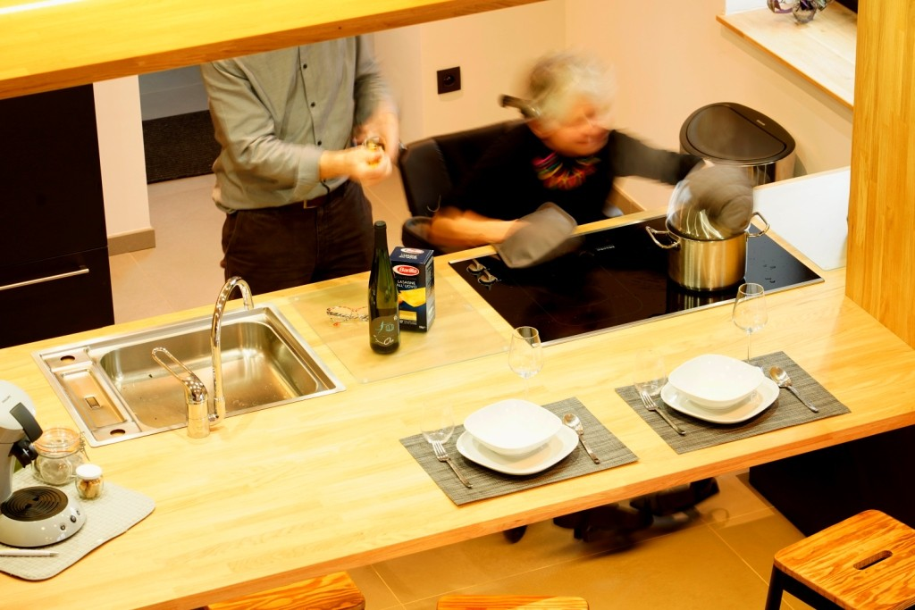
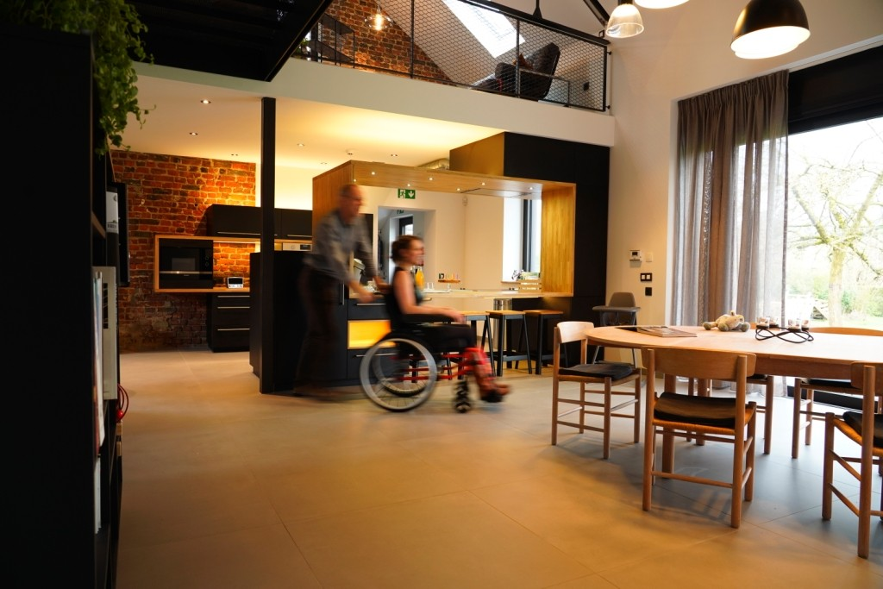

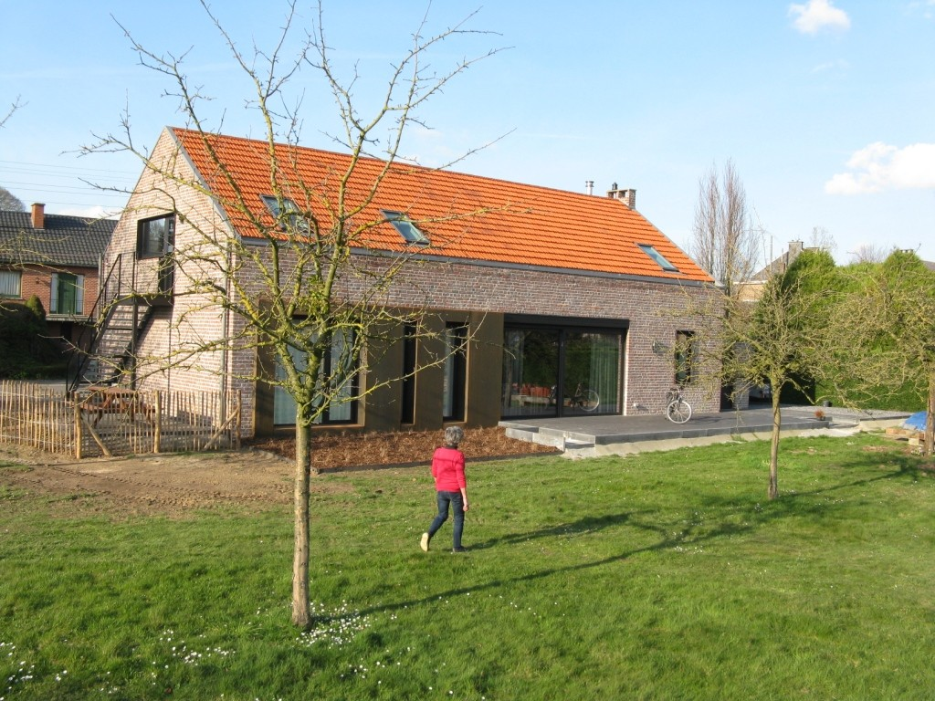
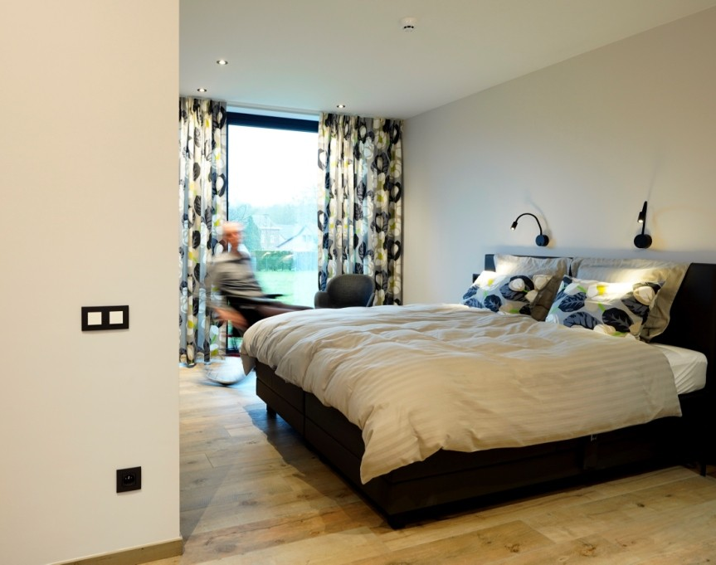
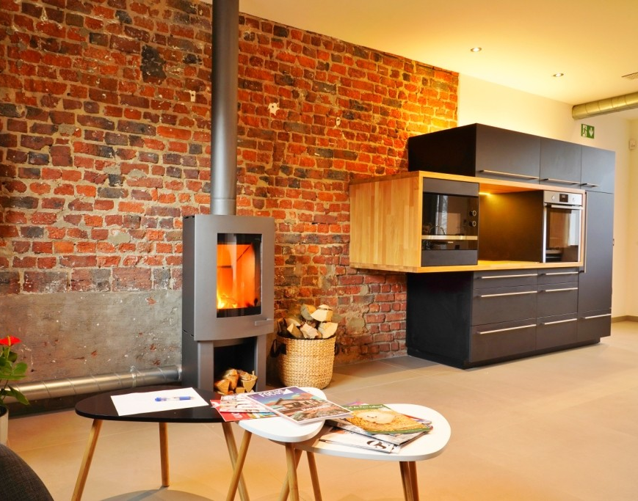

Slide 22
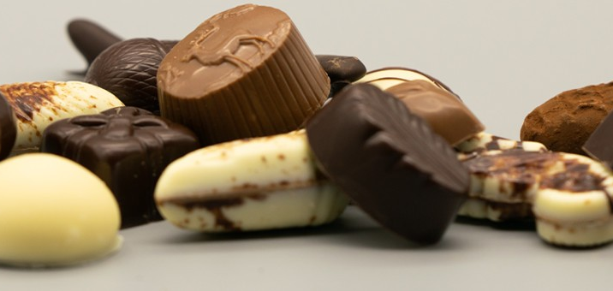
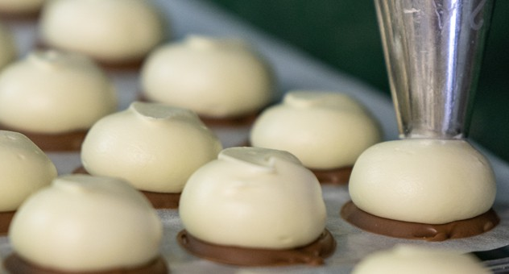
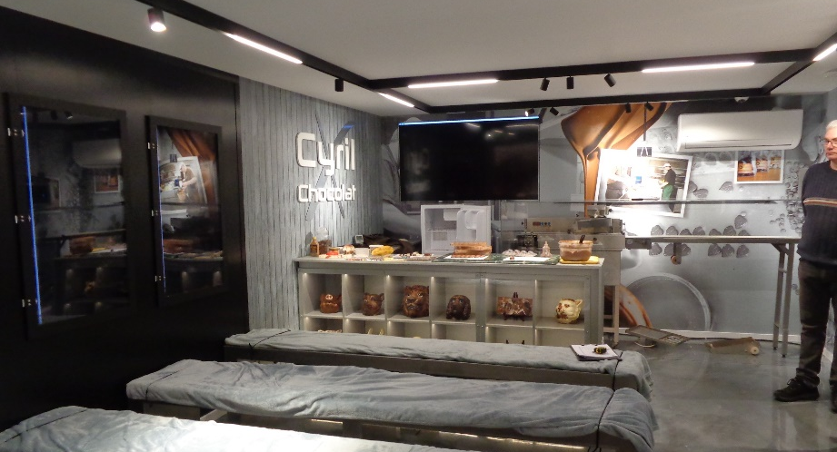

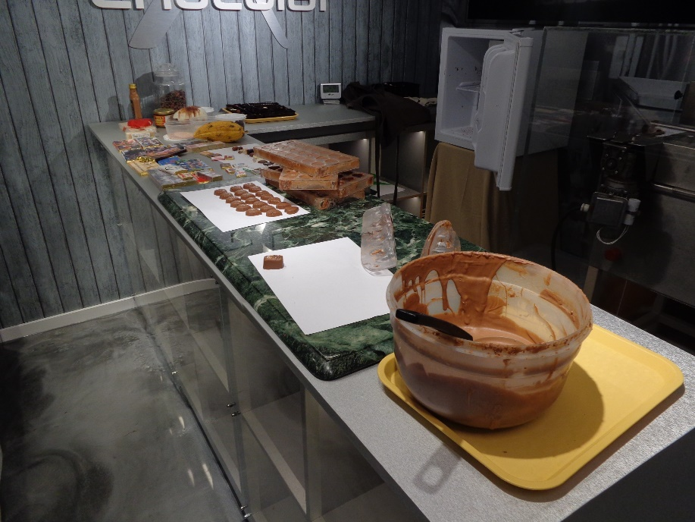
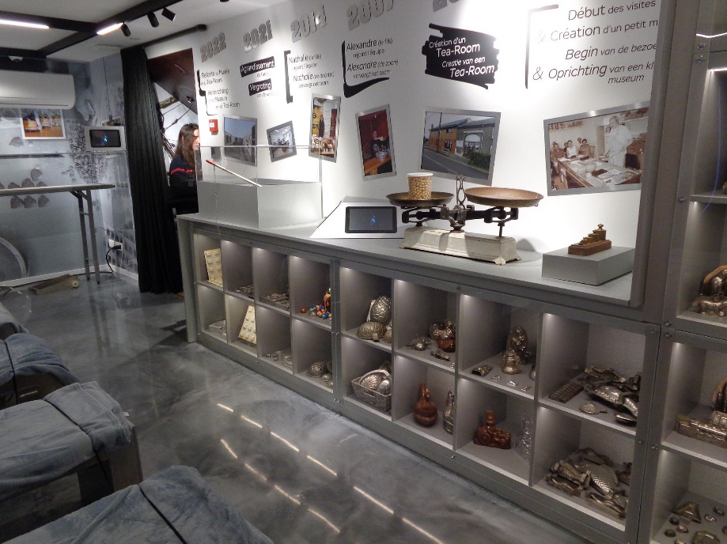
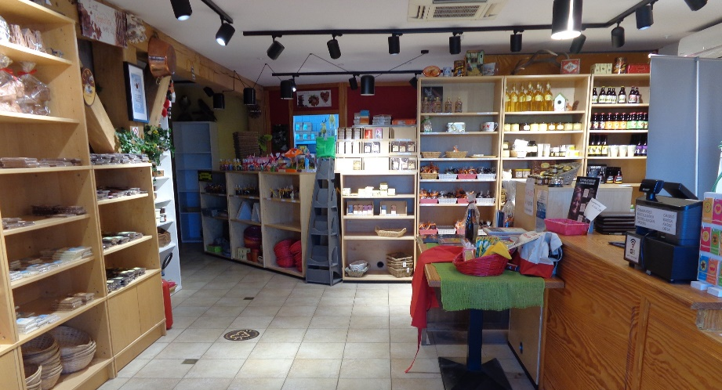

Slide 23
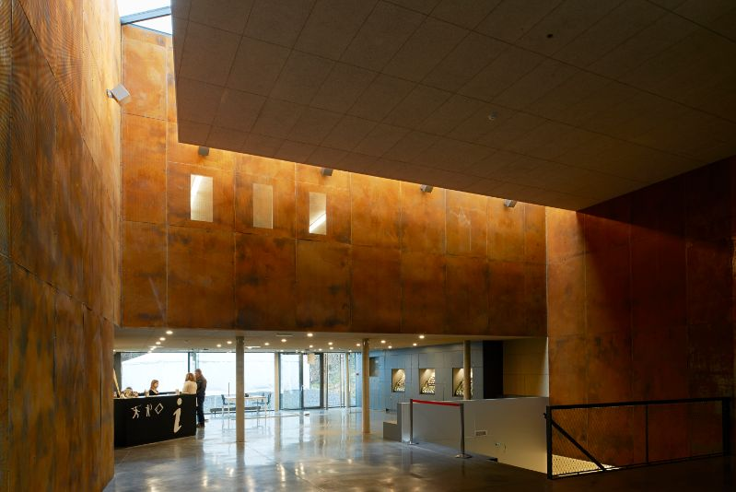
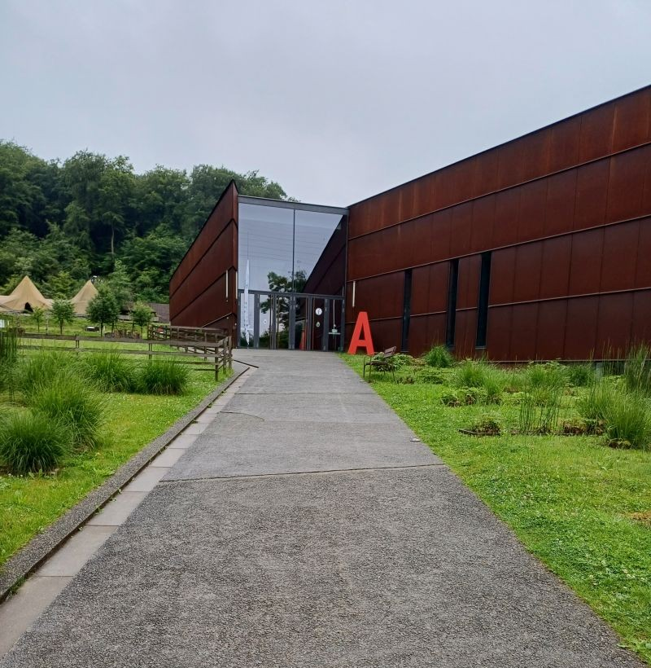
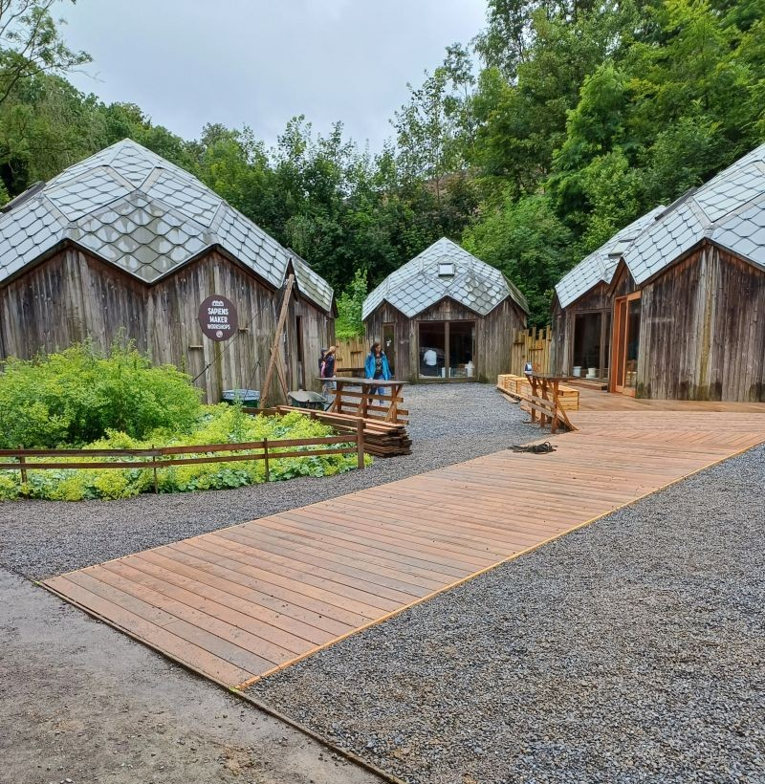

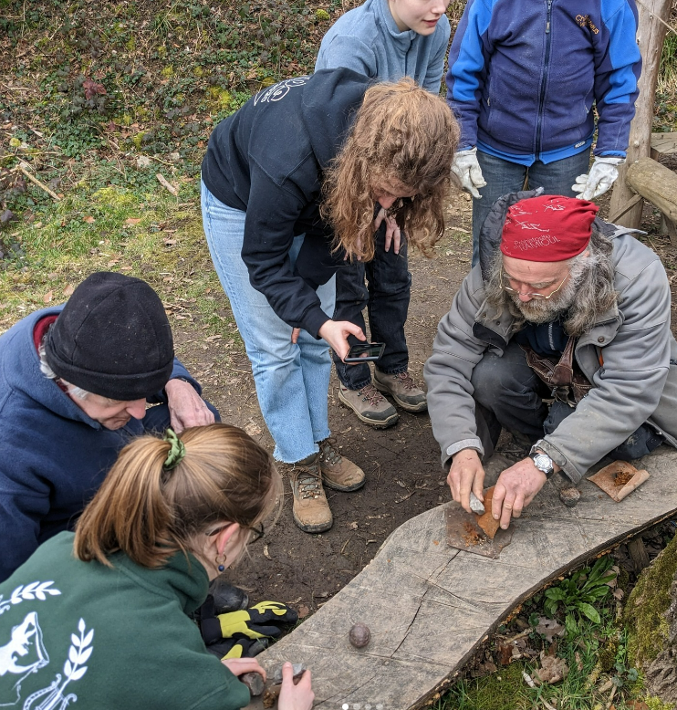
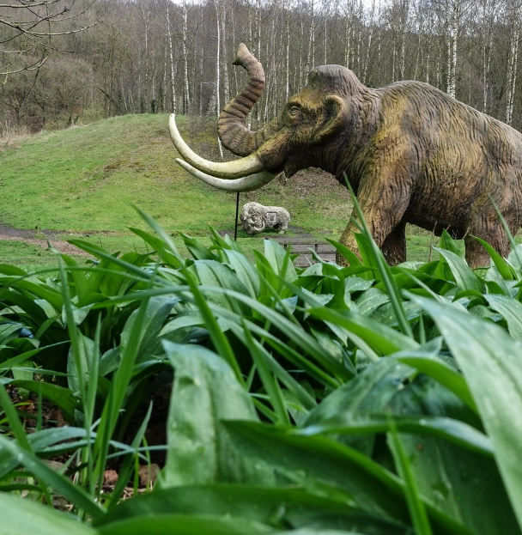
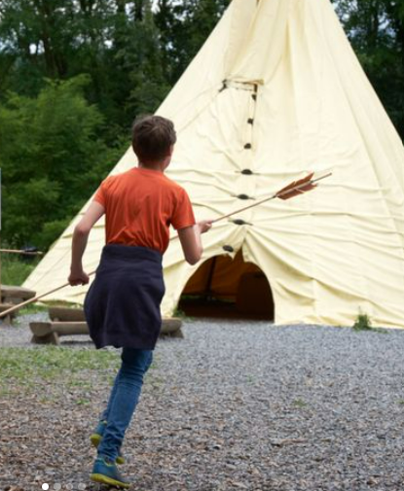
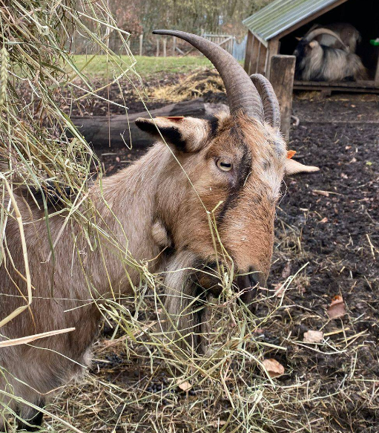

Slide 24

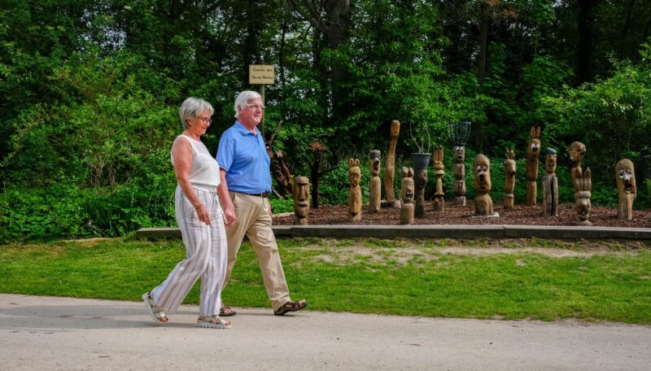
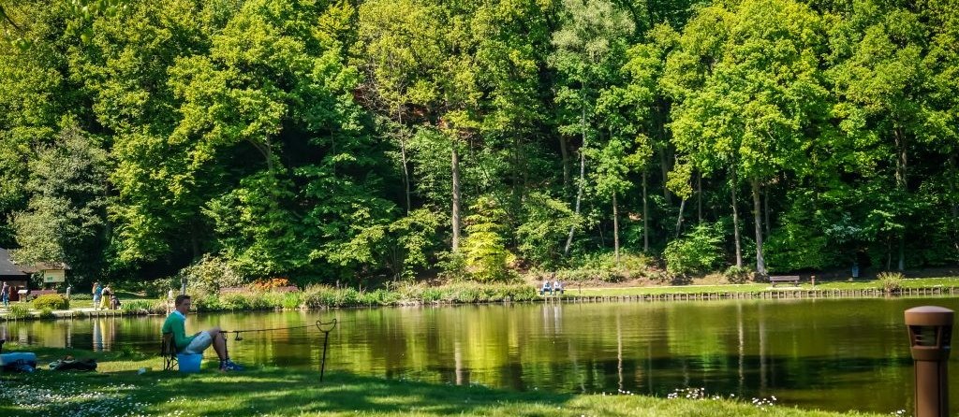
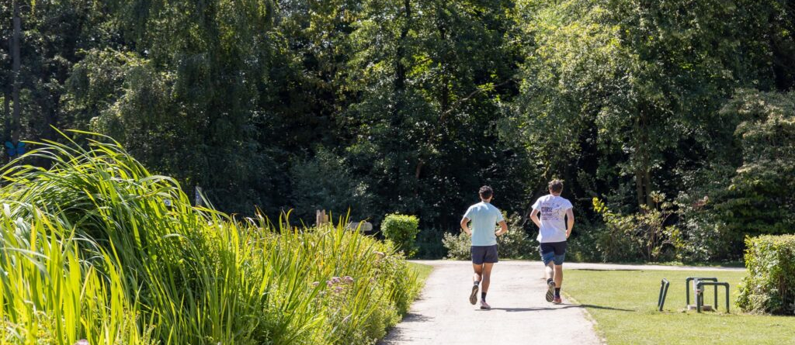
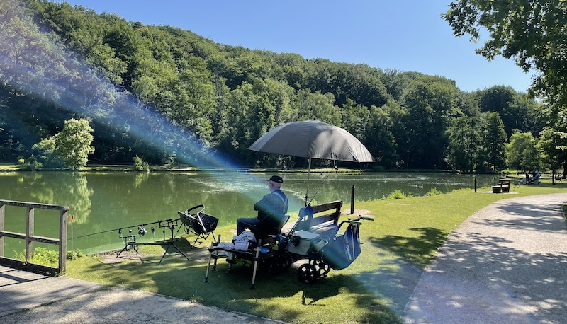

Slide 25
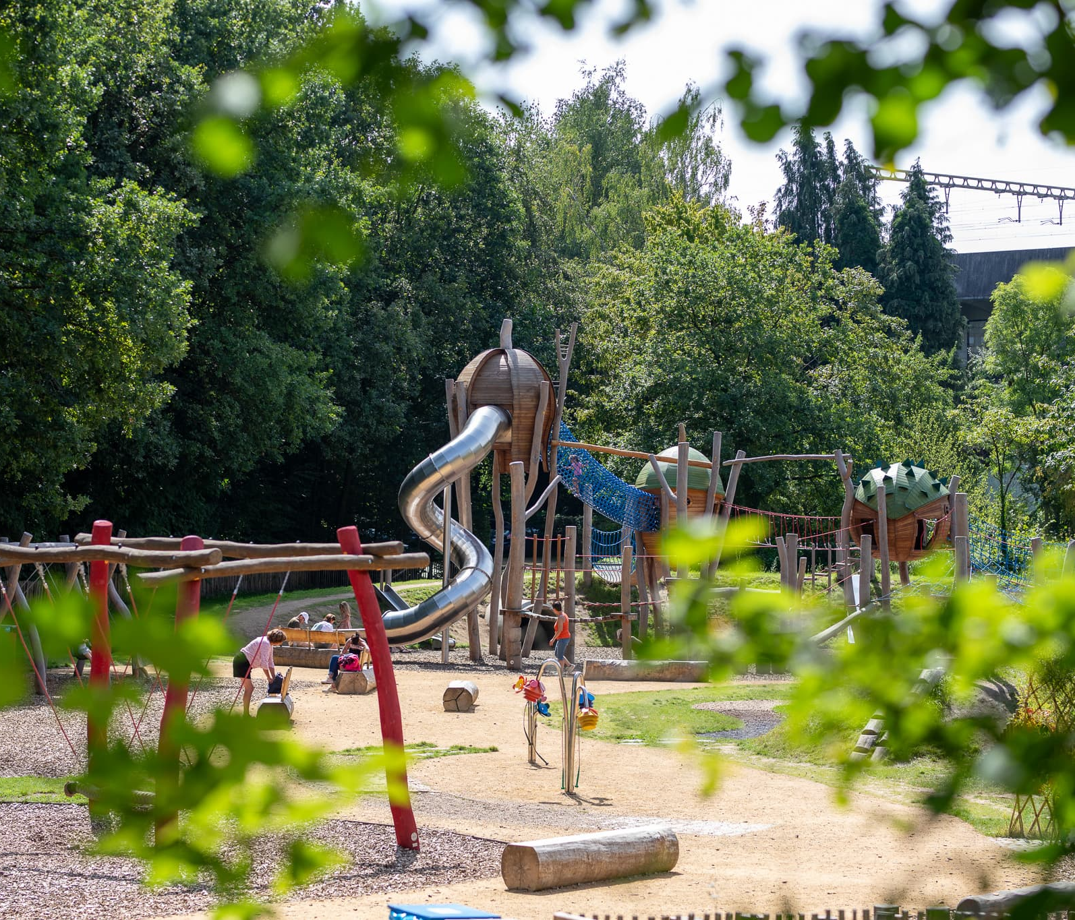
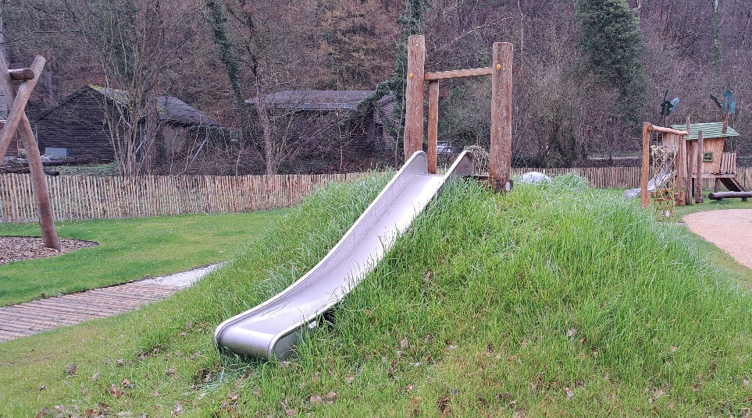
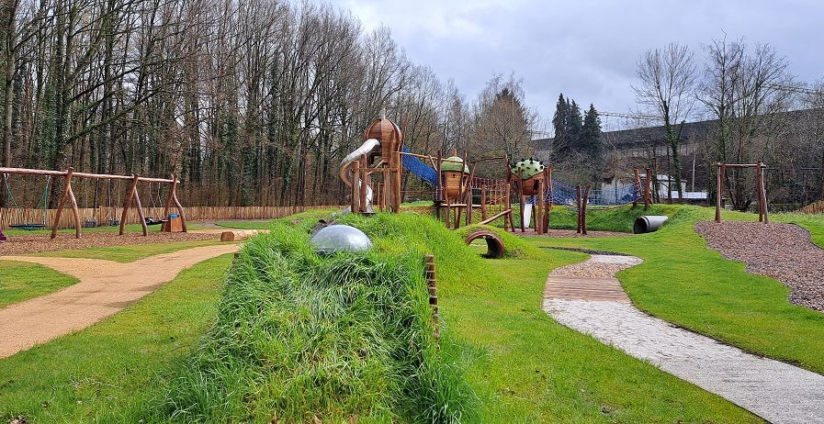
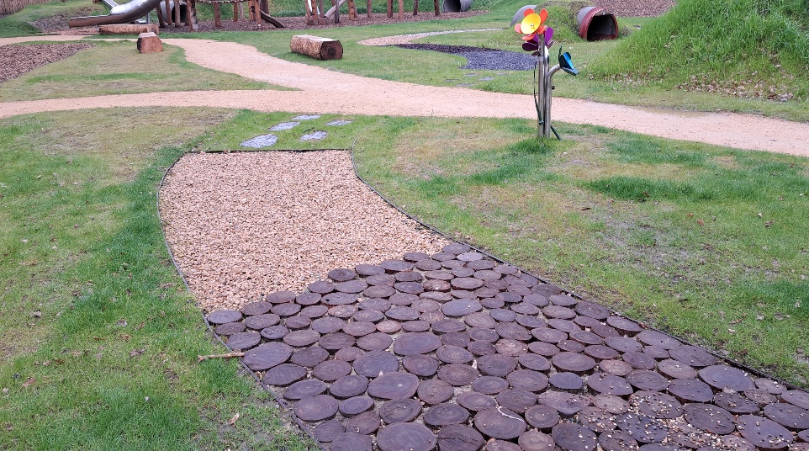

Slide 26
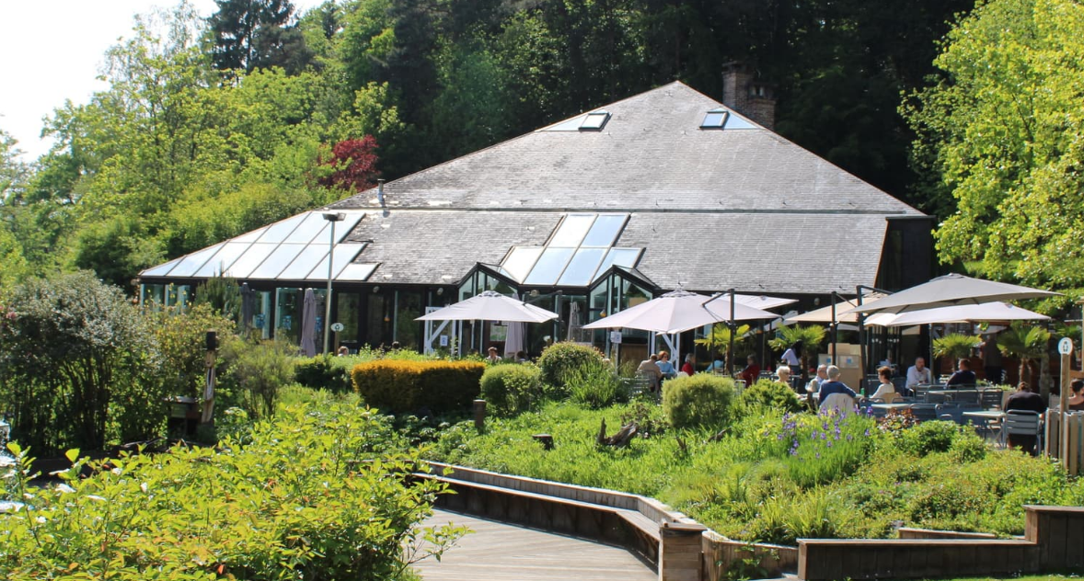
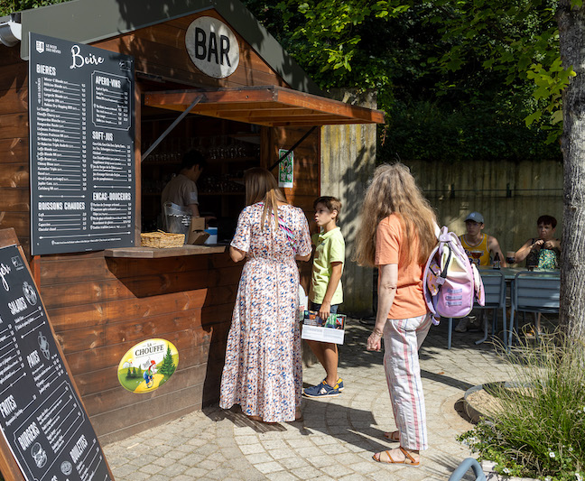



Slide 27


David Spriet
Directeur Hotel et Aparthotel ALIZÉ
We Care Hotels
Porteur de projets
du Plan wallon d’investissement
ENSEMBLE, DÉVELOPPONS UN TOURISME DE QUALITÉ

Slide 28







Slide 29









Slide 30

Stéphanie Villance
Animatrice régionale du tourisme durable
Chargée de mission « vélotourisme »
Commissariat général au Tourisme
Circuits vélo certifiés Access-i
ENSEMBLE, DÉVELOPPONS UN TOURISME DE QUALITÉ

Slide 31




CIRCUITS VÉLO CERTIFIÉS ACCESS-I
- 27 circuits certifiés
- 3 en cours de certification
ENSEMBLE, DÉVELOPPONS UN TOURISME DE QUALITÉ

Slide 32

Une méthodologie spécifique

Slide 33

Mise en situation sur le terrain

Slide 34






Slide 35
Maureen Macoir
Cheffe de projets et communication
Access-i asbl
Mise en avant
de projets touristiques originaux
ENSEMBLE, DÉVELOPPONS UN TOURISME DE QUALITÉ

Slide 36







Slide 37







Slide 38








Slide 39


Slide 40








Parcours PAZAPA Marche-en-Famenne

Slide 41







